Slide 1
PROJECT HULSHOUT
HULSHOUT
WEG- EN RIOLERINGSWERKEN PLANTSOENENSTRAAT

Slide 2
DOELSTELLINGEN PROJECT
AANLEG VAN EEN GESCHEIDEN RIOLERINGSSTELSEL
Vuilwater en regenwater van elkaar scheiden
Vuilwaterriolering : onder de nieuwe rijbaan
Noodzaak van het voorzien van 1 pompstation ( + persleiding) om aansluiting te maken op bestaande riolering in Stationsstraat

Slide 3
DOELSTELLINGEN PROJECT
AANLEG VAN EEN GESCHEIDEN RIOLERINGSSTELSEL
Regenwater : wettelijke verplichting om maximaal in te zetten op infiltratie .
  Grachten : woningen + wegenis : 1zijde.
  Ondergrondse riolering onder de rijbaan waar geen ruimte voor gracht
  Grasdallen naast kantstrook rijbaan
  Poreuse waterdoorlatende betonstraatstenen : opritten
  Keuzes in functie van beschikbare breedte

Slide 4
DOELSTELLINGEN PROJECT
VERNIEUWEN RIJBAAN
Aanleg van riolering noodzaakt opbraak en vernieuwing rijbaan
Wegenis wordt volledig vernieuwd

Slide 5
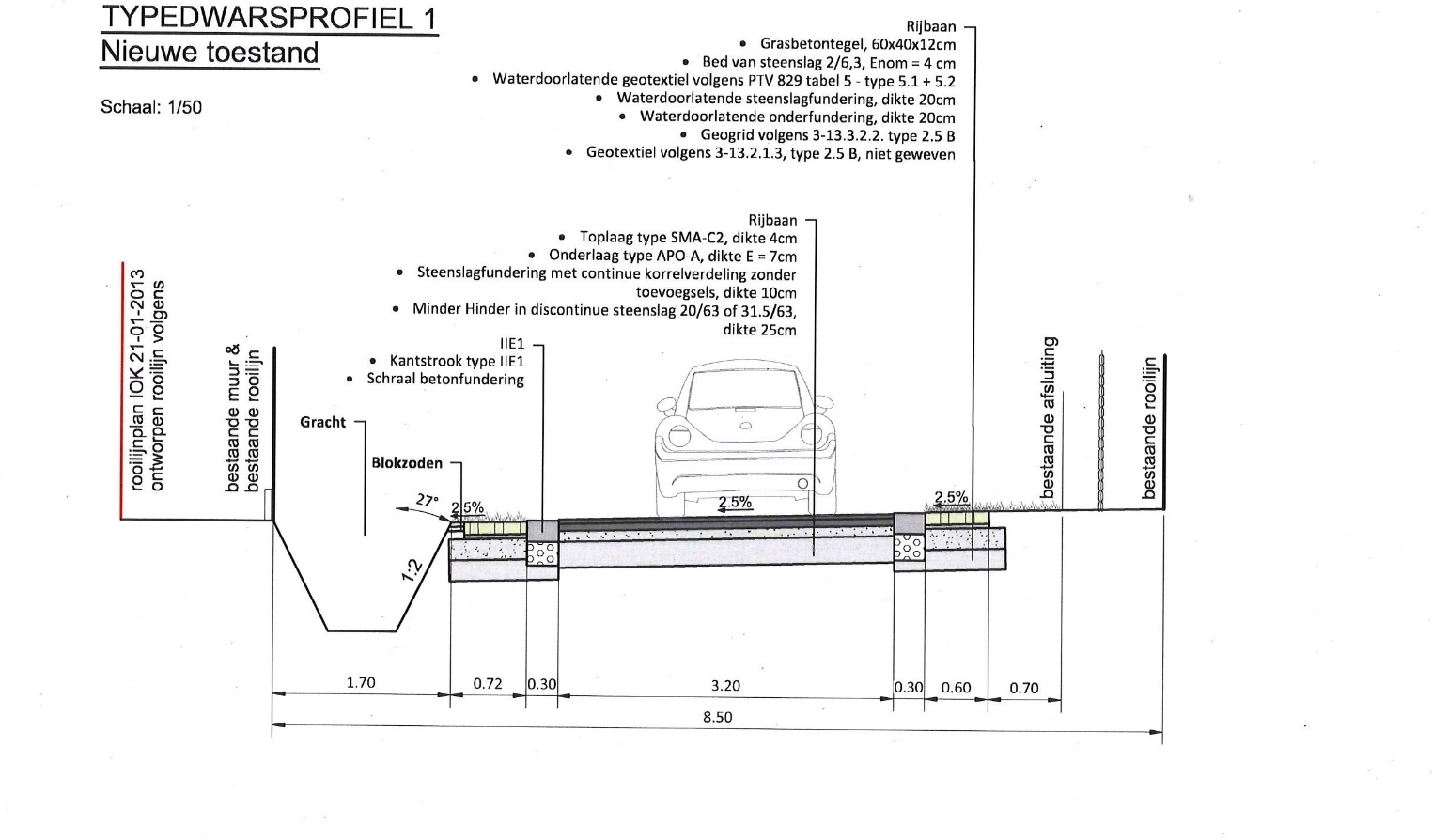
PLANTSOENENSTRAAT - TDP

Slide 6
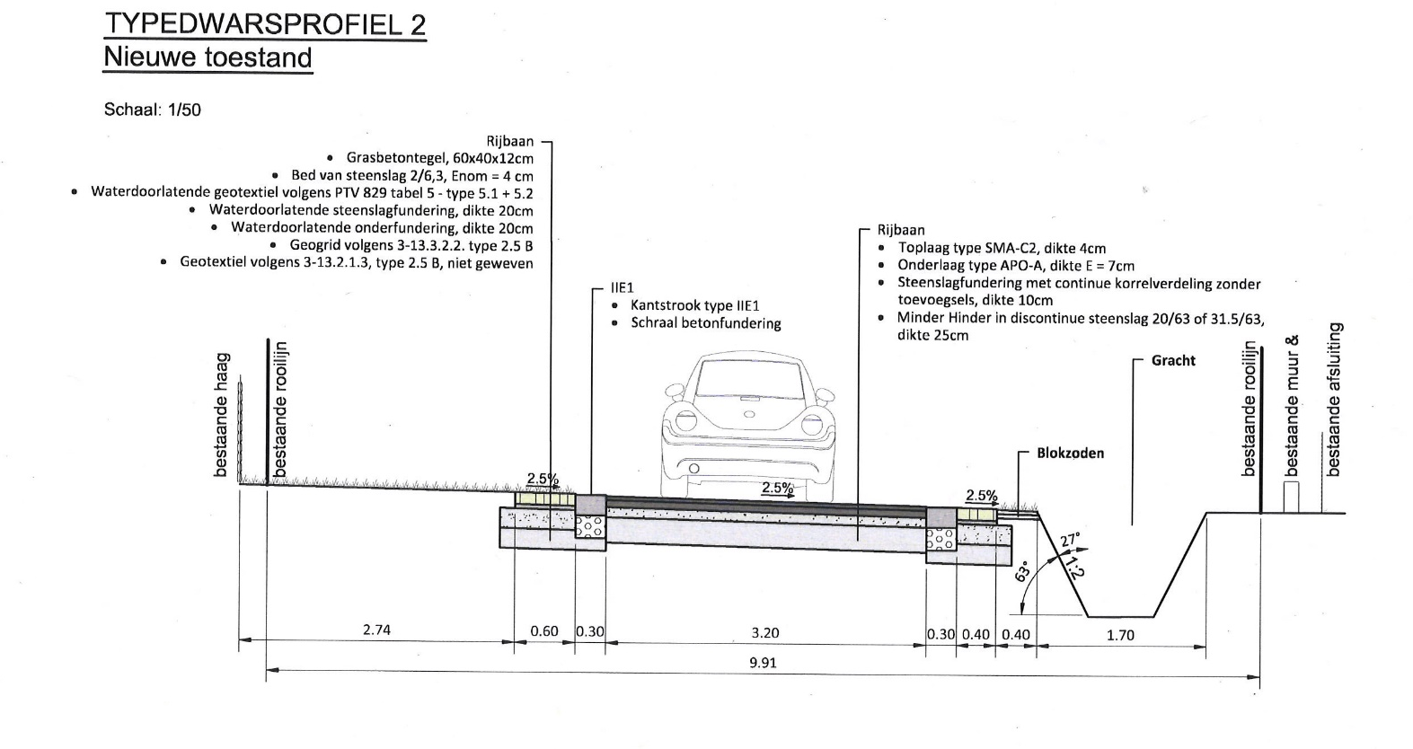
PLANTSOENENSTRAAT - TDP

Slide 7
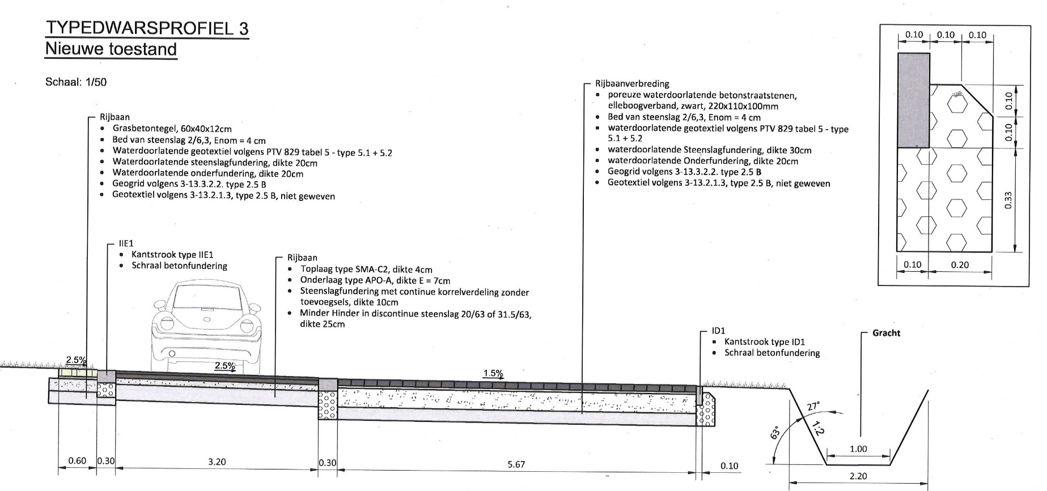
PLANTSOENENSTRAAT - TDP

Slide 8
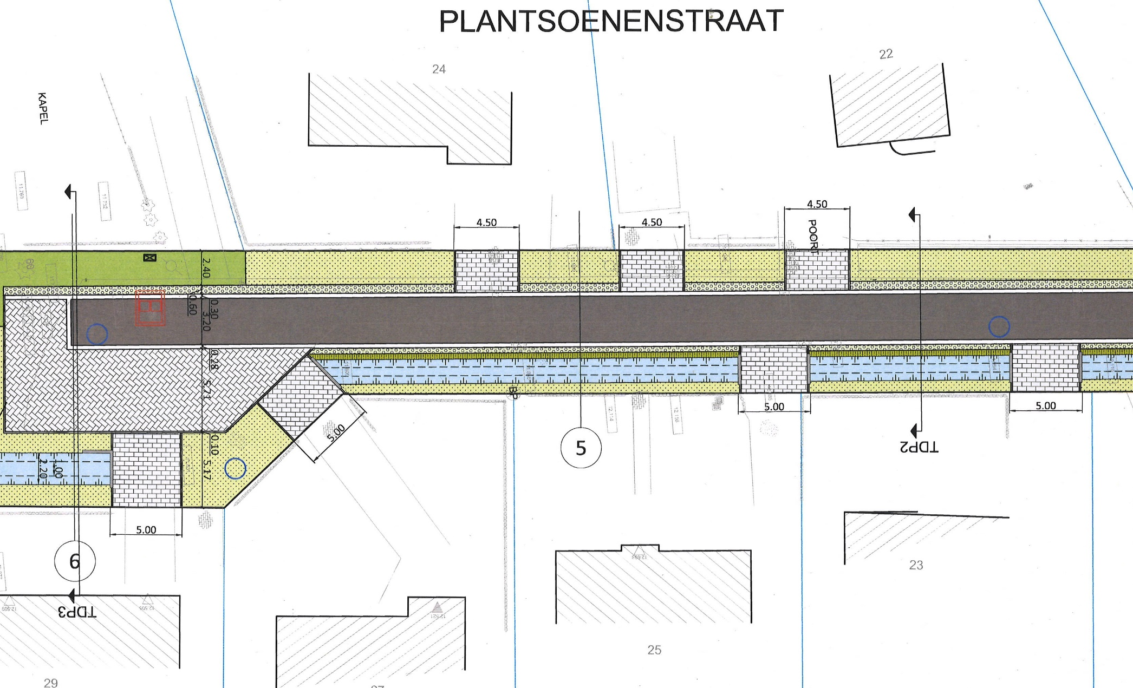
PLANTSOENENSTRAAT – detail ontwerp

Slide 9
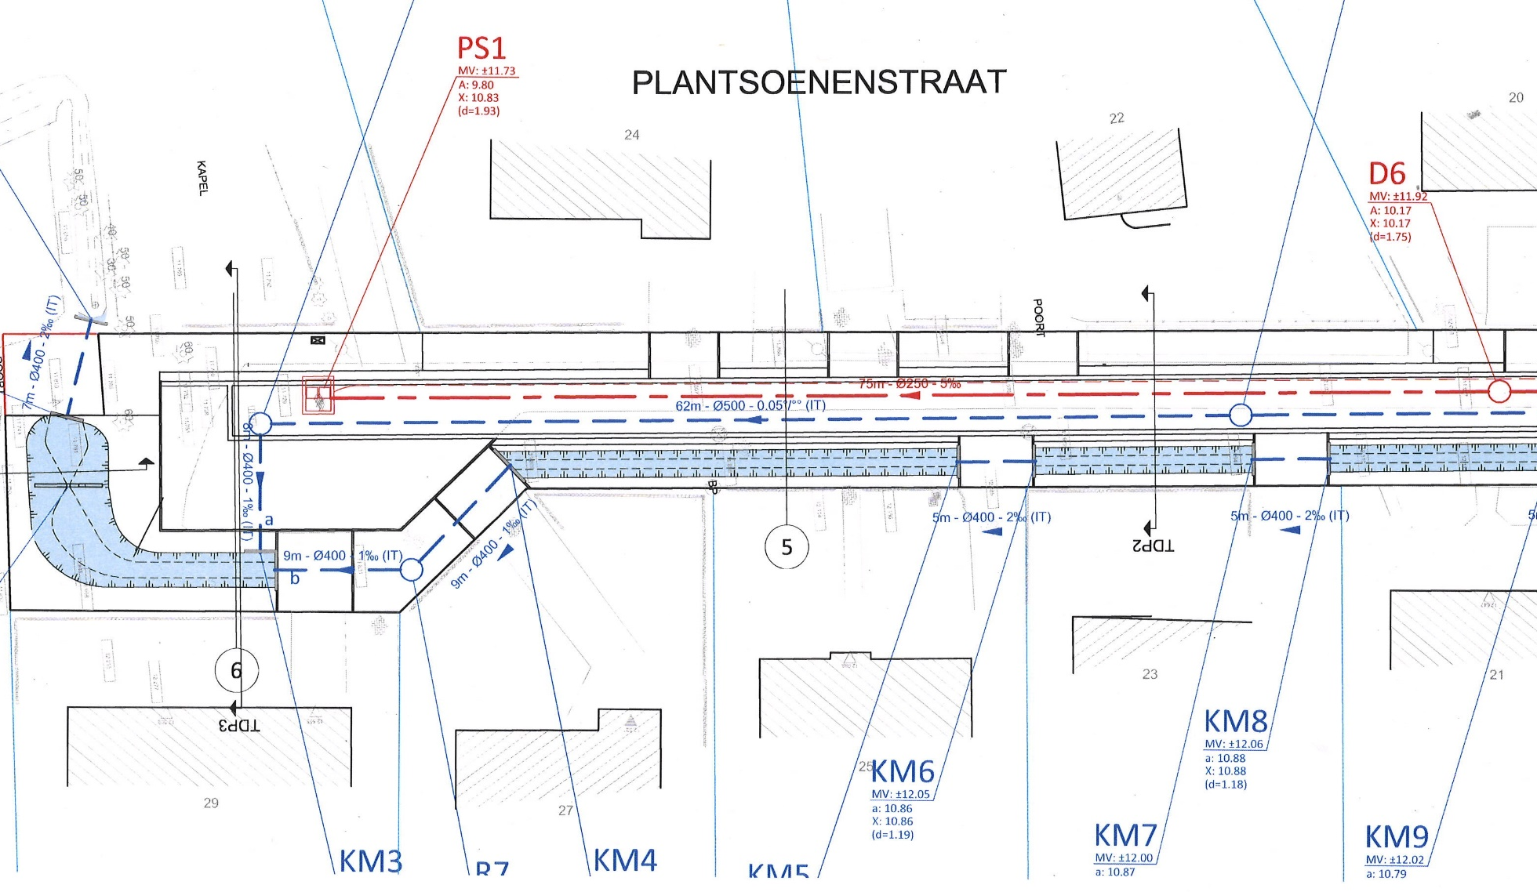
PLANTSOENENSTRAAT – detail ontwerp

Slide 10
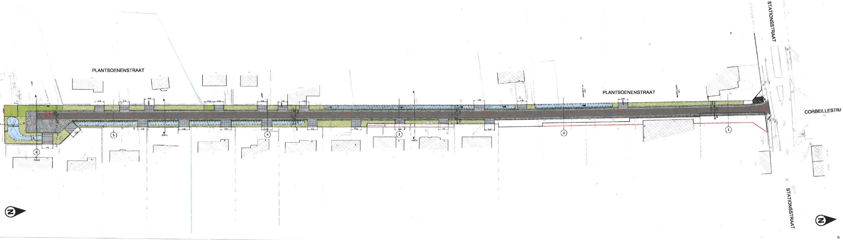
OVERZICHTSPLAN ONTWERP

Slide 11

VRAGEN

